Slide 1
新生入馆教育
--江南大学图书馆书目检索系统
江南大学图书馆
2024-6-21

Slide 2
书目检索系统简介
书目检索系统（又称公共电子书目，Online Public Access Catalogue，简称OPAC）是读者在万维网实现馆藏图书的检索和借阅，并利用图书馆服务的数据库系统。
江南大学图书馆OPAC，是检索江南大学纸本馆藏资源及利用图书馆服务的数据库。主要功能模块有：书目检索、热门推荐、分类浏览、新书通报、期刊导航、读者荐购、学科参考、信息发布、我的图书馆

Slide 3
书目检索系统的登录
图书馆主页馆藏书目查询或我的图书馆直接进入
通过接入网络的手机、平板电脑等移动终端使用移动图书馆APP中的馆藏查询
通过江南大学图书馆微信公众号中“我的图书馆”栏目进入

Slide 4
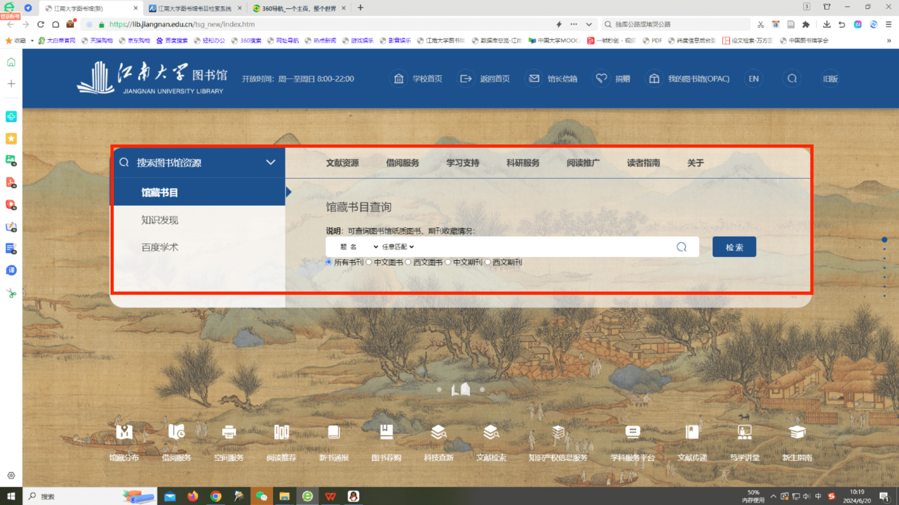
江南大学图书馆与档案馆http://lib.jiangnan.edu.cn
图书馆主页的馆藏书目检索界面

Slide 5
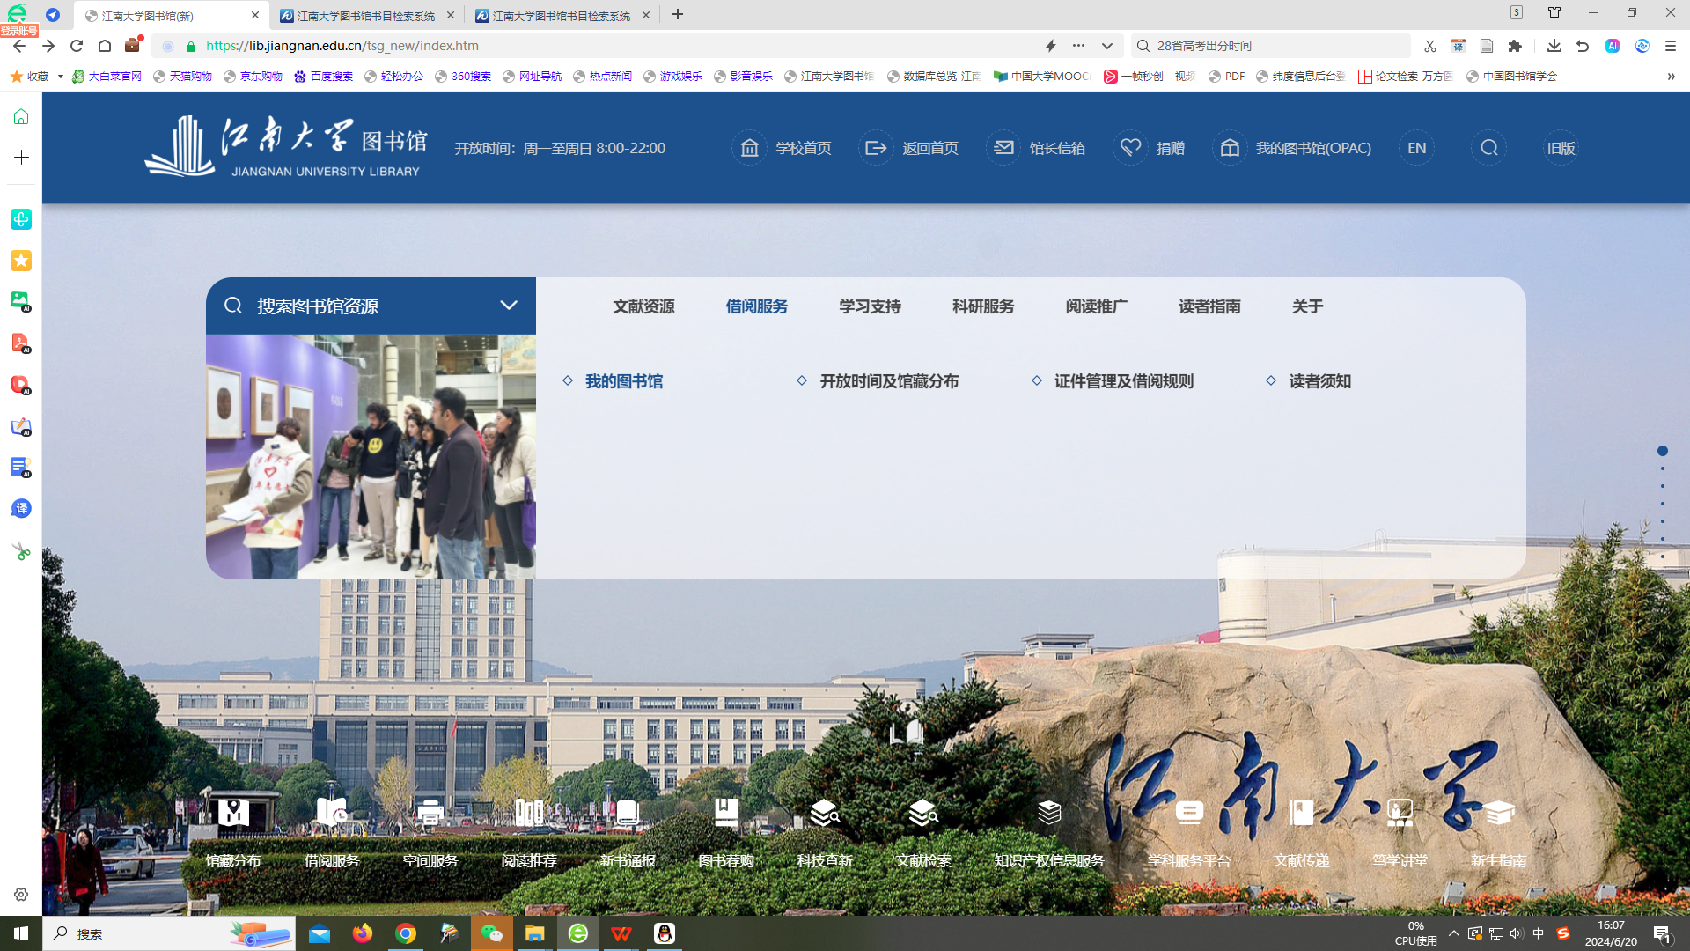
登录我的图书馆

Slide 6
登录界面:通过e江南统一认证登录

Slide 7
从“我的图书馆”进入的OPAC系统（我的首页）

Slide 8
我的图书馆：证件信息
可查看读者本人适用的借阅规则，包括最大借阅册数、借期及是否允许预约或续借

Slide 9
我的图书馆:当前借阅
点击此键可“续借”
读者可在此查看书刊的当前借阅信息
王刚|||
注意：如果当前有逾期，不可续借!!!

Slide 10
我的图书馆:借阅历史

Slide 11
我的图书馆:荐购历史

Slide 12
我的图书馆:违章缴款
读者可在此查看违章记录和缴款记录

Slide 13
我的图书馆:我的书架
根据需要设置书架，在检索过程中将感兴趣的书目添加到我的书架中，方便图书的浏览和借阅
添加类别
我的图书馆:我的书评
读者管理自己发表的书评

Slide 14
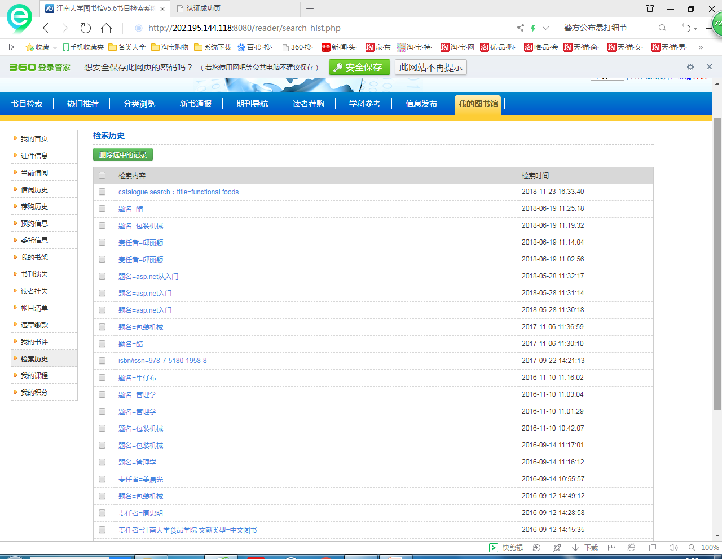
我的图书馆:检索历史
将每次的检索操作保存，读者通过查看自己的检索历史，可以跟踪和分析自己的检索策略，减少检索的随机性。

Slide 15
馆藏书目检索
简单检索：检索页面简洁，参考翻译功能，支持简体、繁体。
检索内容

Slide 16
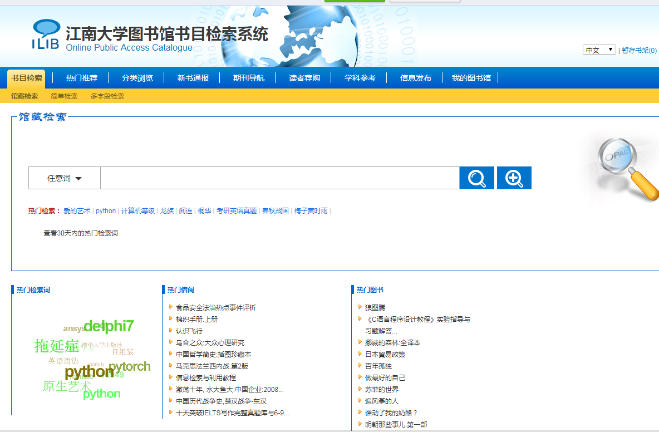
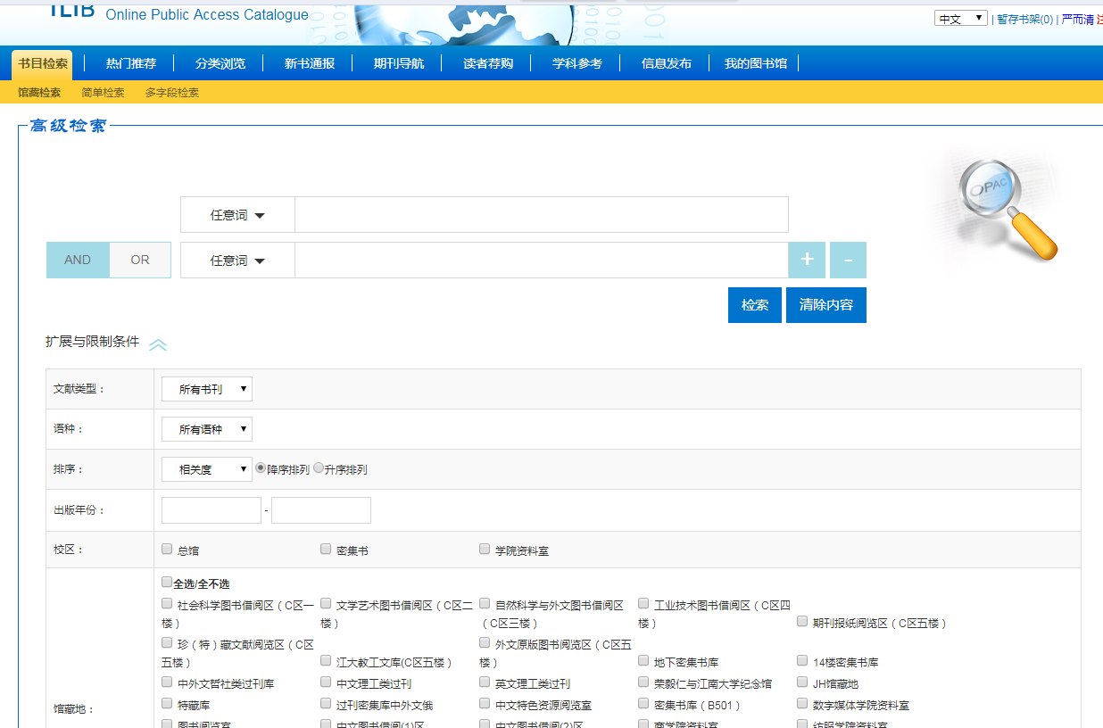
馆藏书目检索
馆藏检索：可组合复杂检索条件，支持手工输入逻辑条件，支持通配符，检索速度快。有快速检索和高级检索。
点此进入高级检索界面

Slide 17
馆藏书目检索
多字段检索：通过题名、出版社、责任者、ISBN号等字段信息对图书进行精确检索

Slide 18
检索结果
可在此选择“在结果中检索”，精炼检索结果
馆藏信息（包括馆藏复本和可借复本）
缩小检索范围，精炼检索结果

Slide 19
详细书目信息
可根据索书号、馆藏地和书刊状态信息在图书馆找到图书
在此可查看相关电子图书

Slide 20
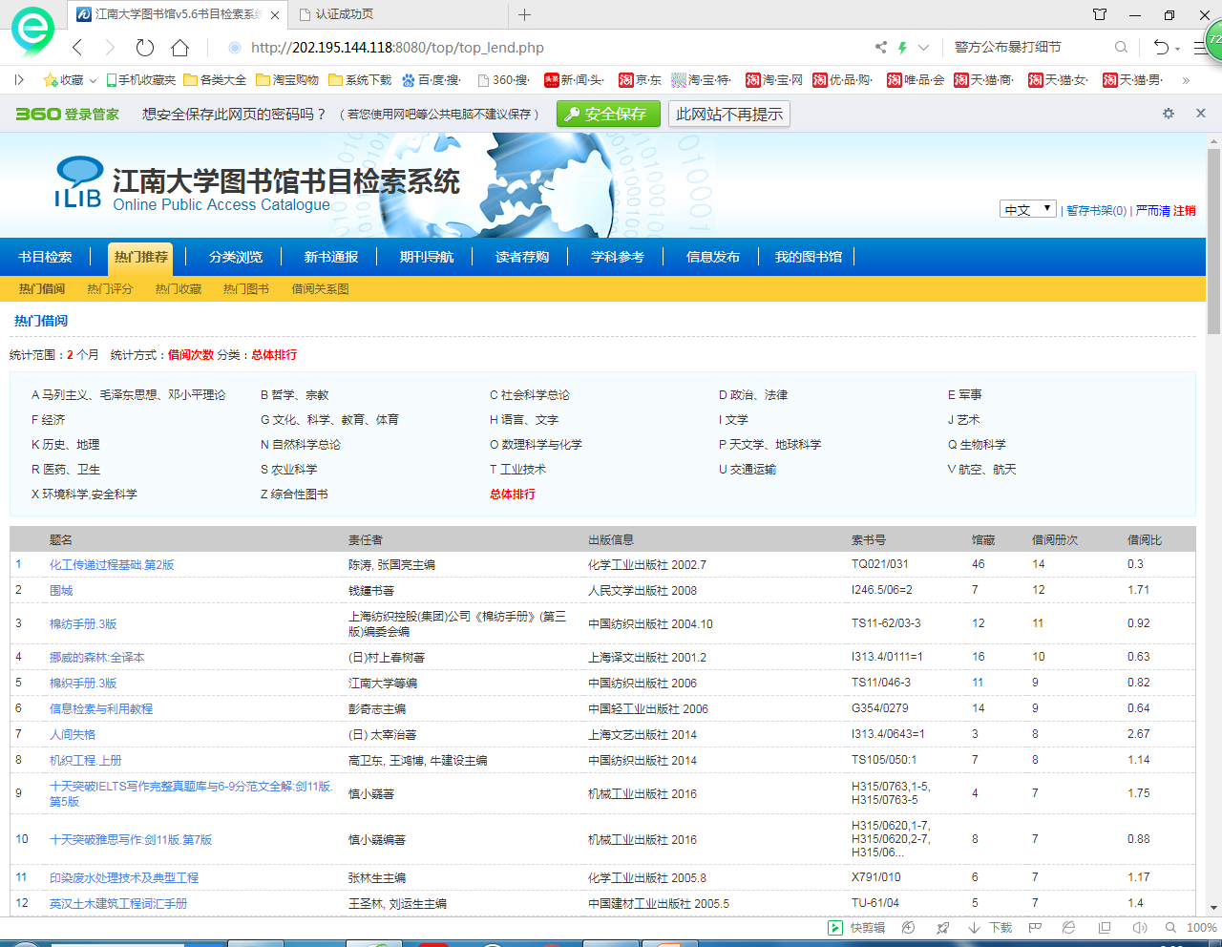
其他模块介绍
热门推荐
包括热门借阅（借阅次数排行榜）、热门评分（评分排行榜）、热门收藏（收藏次数排行榜）、热门图书（浏览次数排行榜）和借阅关系图。

Slide 21
分类浏览
通过中图法的分类号对不同学科的文献进行浏览，还有按文献类型查看的功能。
新书通报
可帮助读者了解最近一天到一个月上架的新书信息。通过中图法的分类号对不同学科限制时间内的新书进行浏览，还可以限定文献类型和馆藏地。

Slide 22
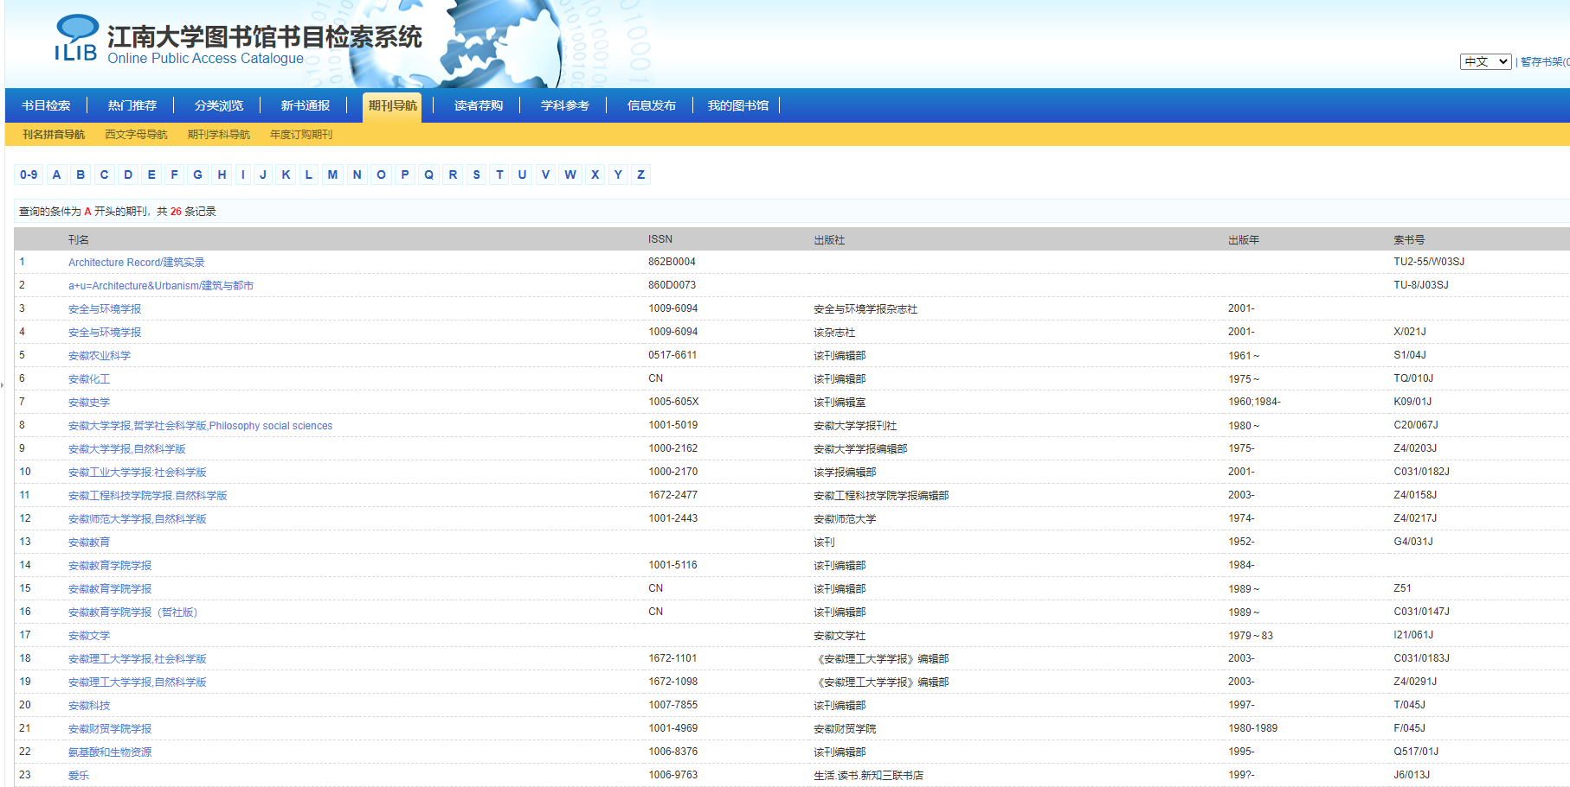
期刊导航
可以按刊名拼音、西文字母、期刊学科导航，还可以通过“年度订购期刊”栏目检索某年度、某期刊订购情况

Slide 23
读者荐购
通过对读者输入的题名信息进行检索，得到详细的书目信息，方便读者的荐购。还可以查询征订目录或浏览征订目录，进行荐购。
可以通过输入的题名检索出详细的书目信息

Slide 24
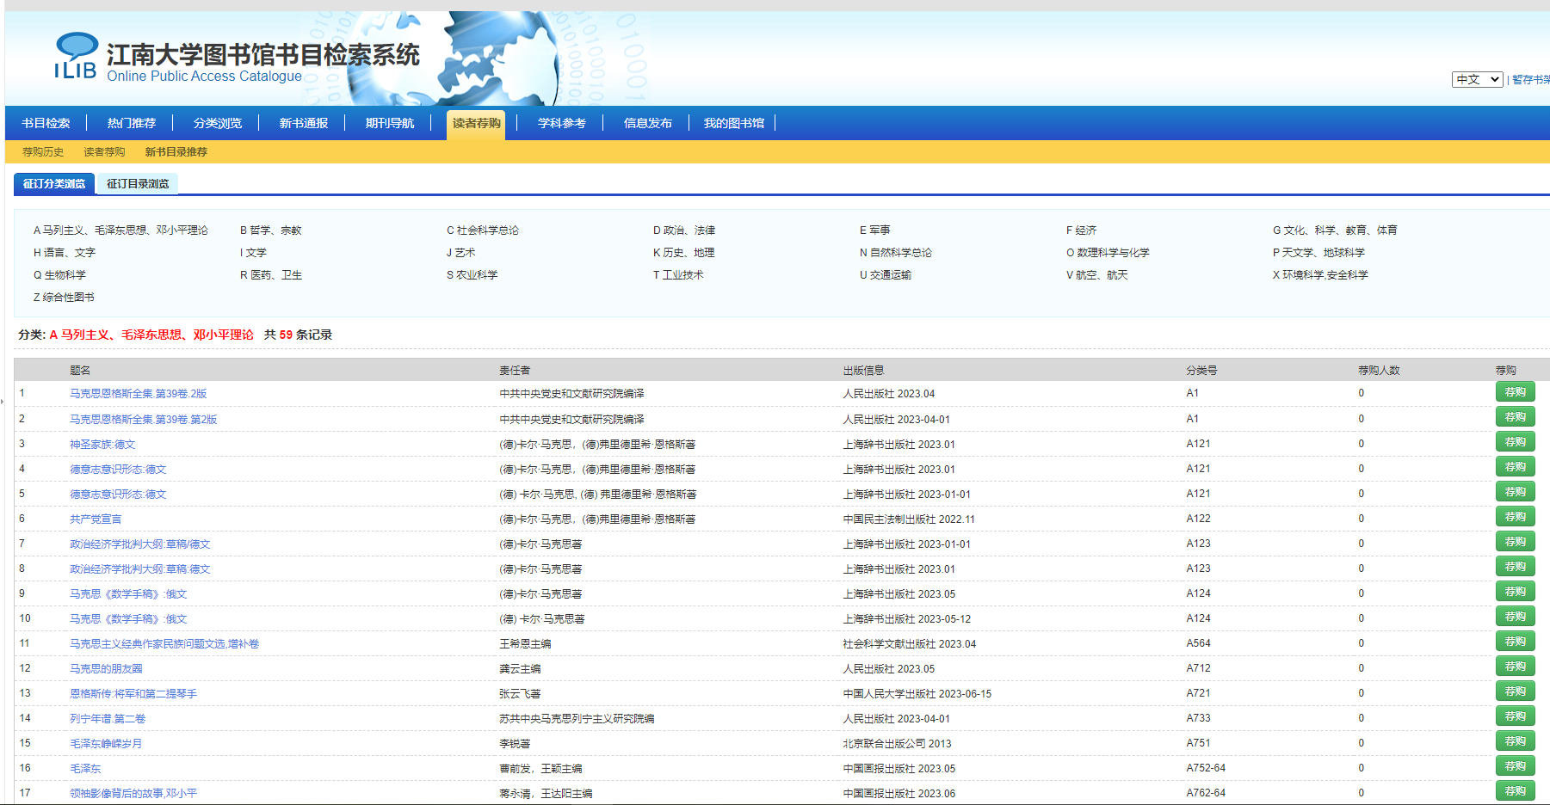
征订目录：是图书发行机构向我馆征求图书订货的目录

Slide 25
读者荐购

Slide 27
荐购历史

Slide 28
信息发布
发布图书馆常规服务信息，如预约到书、委托到书、超期欠款、超期催还

Slide 29
随书光盘
在图书馆主页的资源中点击“随书光盘”进入随书光盘管理系统，可以根据提示在馆藏目录查询（OPAC）中下载随书光盘；也可进入“畅想之星”光盘数据库，搜索光盘并阅读、下载

Slide 30
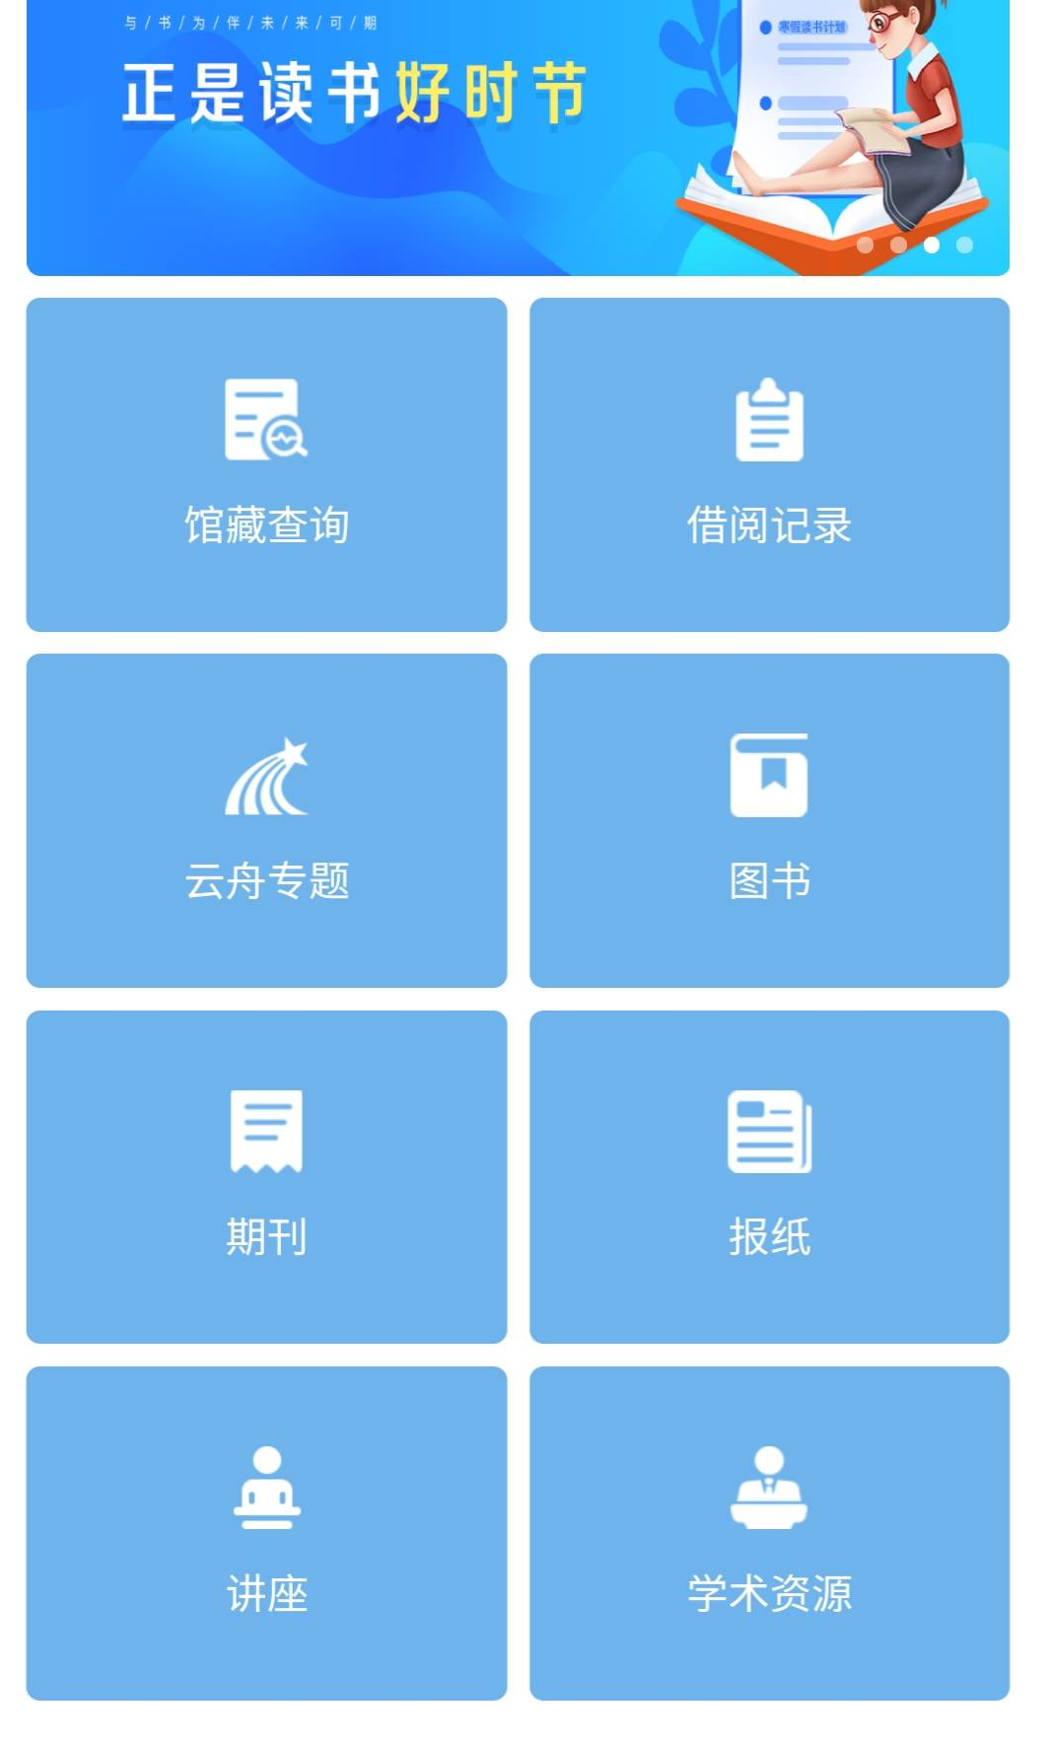
超星移动图书馆（或学习通）馆藏查询

Slide 31
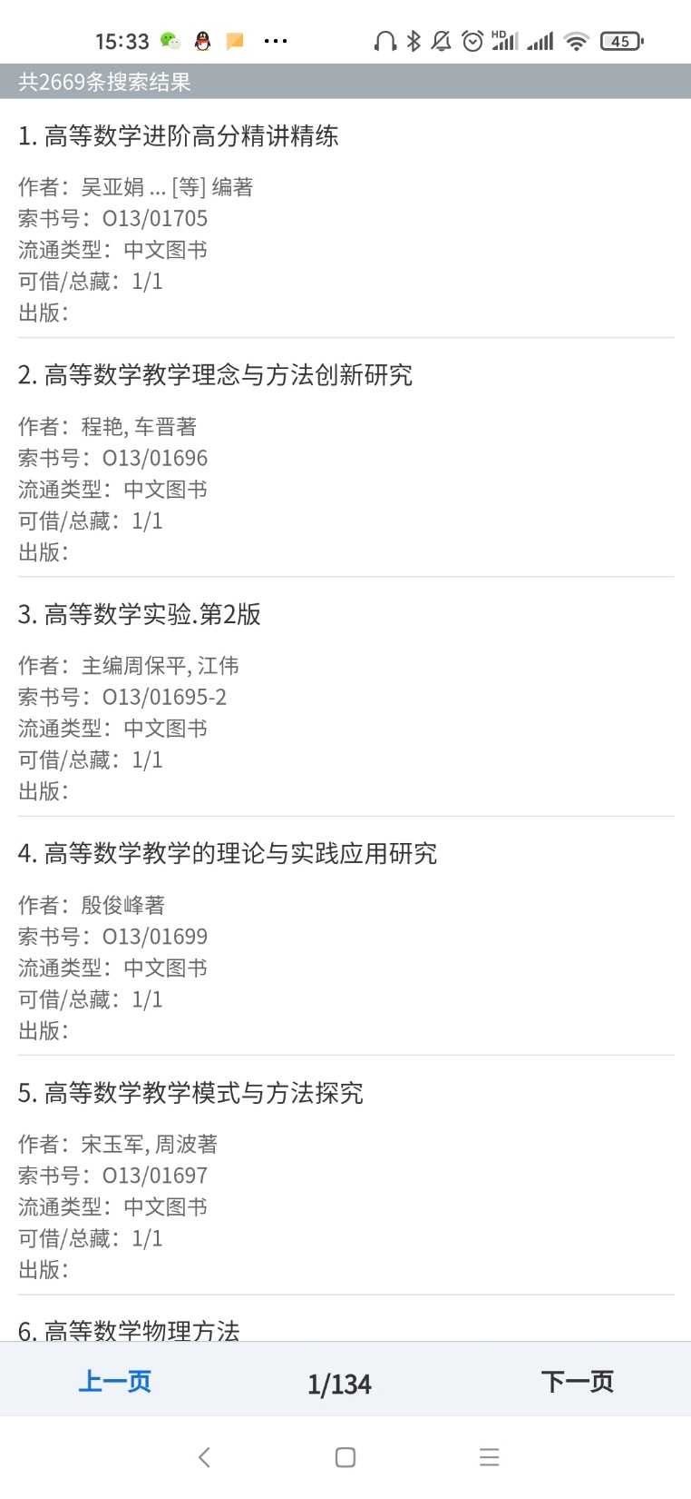
查询结果

Slide 32
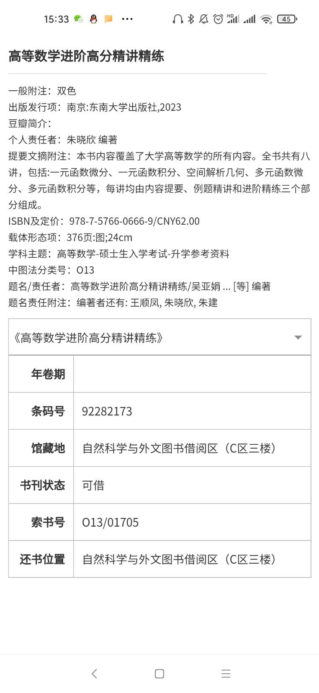
图书信息
取书地点
馆藏信息

Slide 33
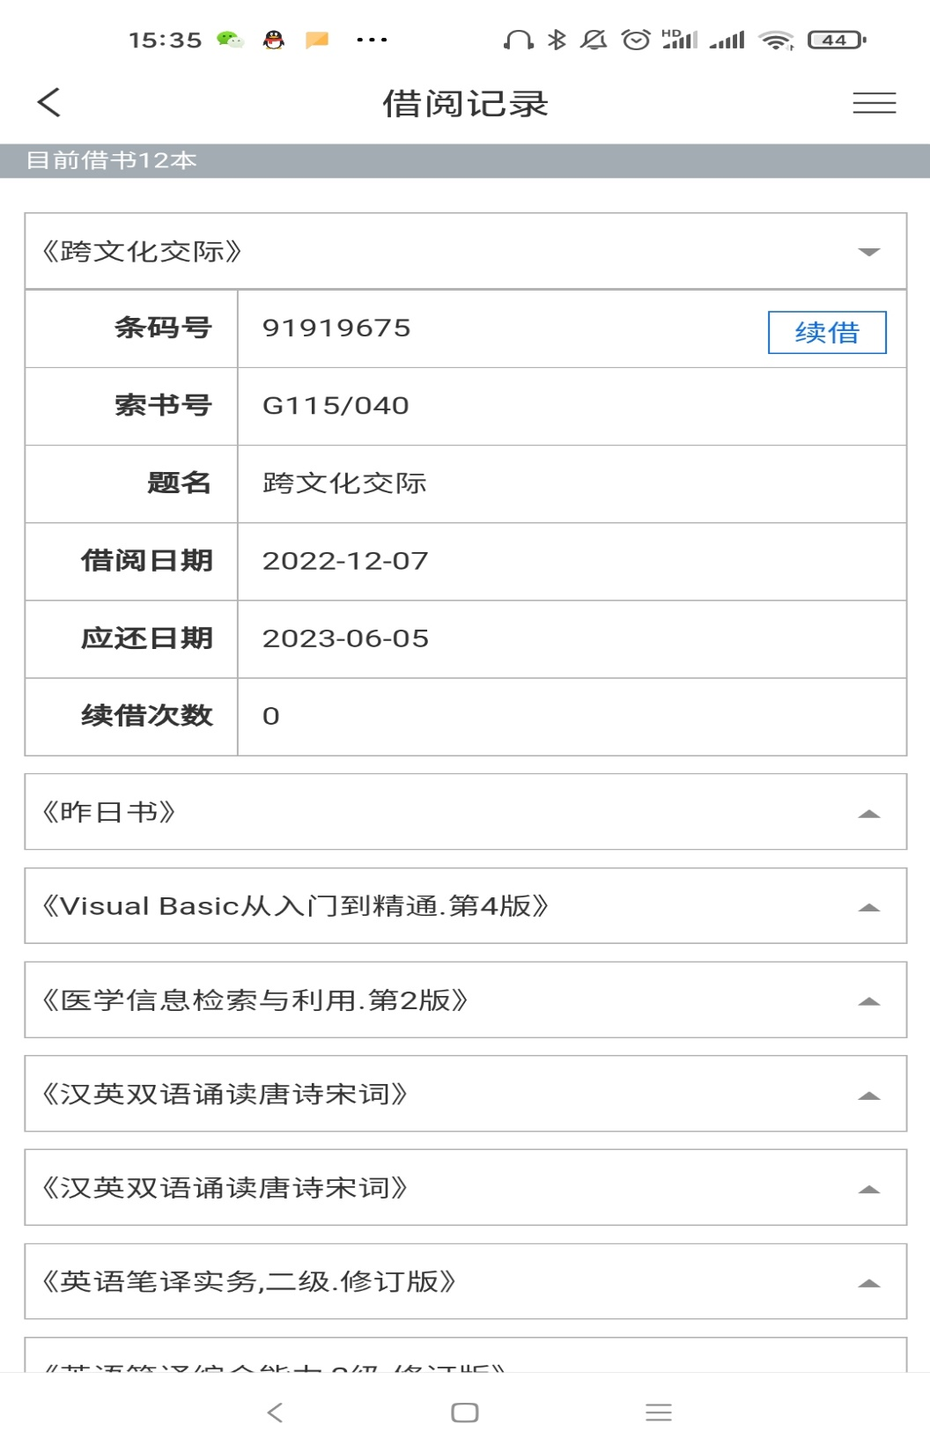
查看个人
借阅记录
点此续借

Slide 34
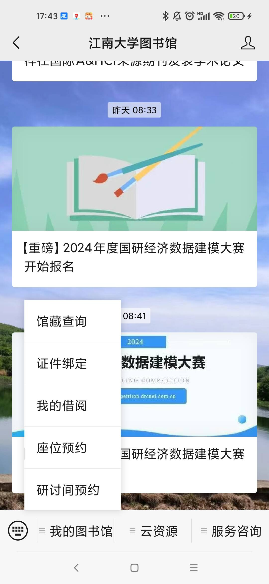
微信公众号馆藏书目查询
在江南大学图书馆微信公众号的“我的图书馆” 栏目，通过“证件绑定”绑定校园一卡通后，即可使用子栏目“馆藏查询” 和“我的借阅” 进行馆藏书目查询，并查看自己借阅相关图书的信息。

Slide 35
Thanks!

